Slide 1

РЕПОНИВС
Репозиторијум Научног института за ветеринарство Србије
Упутство за кориснике

Slide 2
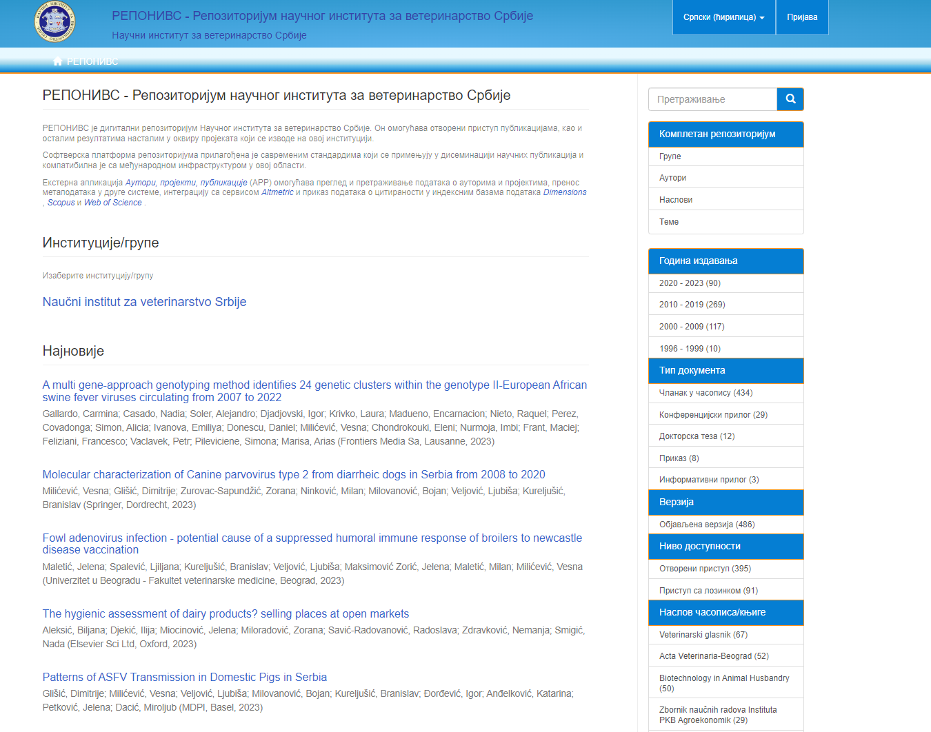

Slide 3
РЕПОНИВС
РЕПОНИВС је дигитални репозиторијум Научног института за ветеринарство Србије. Циљ репозиторијума је да омогући отворени приступ издањима Научног института за ветеринарство Србије и резултатима истраживања која се на Институту реализују.
Софтверску платформу чини софтвер отвореног кода Dspace, а обезбедио је Рачунарски центар Универзитета у Београду. Она је прилагођена савременим стандардима који се примењују у дисеминацији научних публикација (усклађеност са захтевима Европске комисије у вези отвореног приступа публикацијама; дисеминација кроз OpenAire, BASE, CORE, Google Scholar итд.; интегрисани ORCID идентификатори).
Репозиторијум има интерфејс на српском (ћирилица и латиница) и енглеском језику.
https://reponivs.nivs.rs/

Slide 4
РЕПОНИВС испуњава све техничке услове које прописује
Платформа за отворену науку МПНТР (http://www.mpn.gov.rs/wp-content/uploads/2018/07/Platforma-za-otvorenu-nauku.pdf).
Иако су друштвене мреже намењене истраживачима
(нпр. ResearchGate, Academia.edu и сл.) користан канал за
дисеминацију научних резултата, омогућавањем јавног
приступа публикацијама посредством тих мрежа не испуњавају се захтеви које прописује Платформа за отворену науку МПНТР, а врло често се на тај начин крше ауторска права!

Slide 5
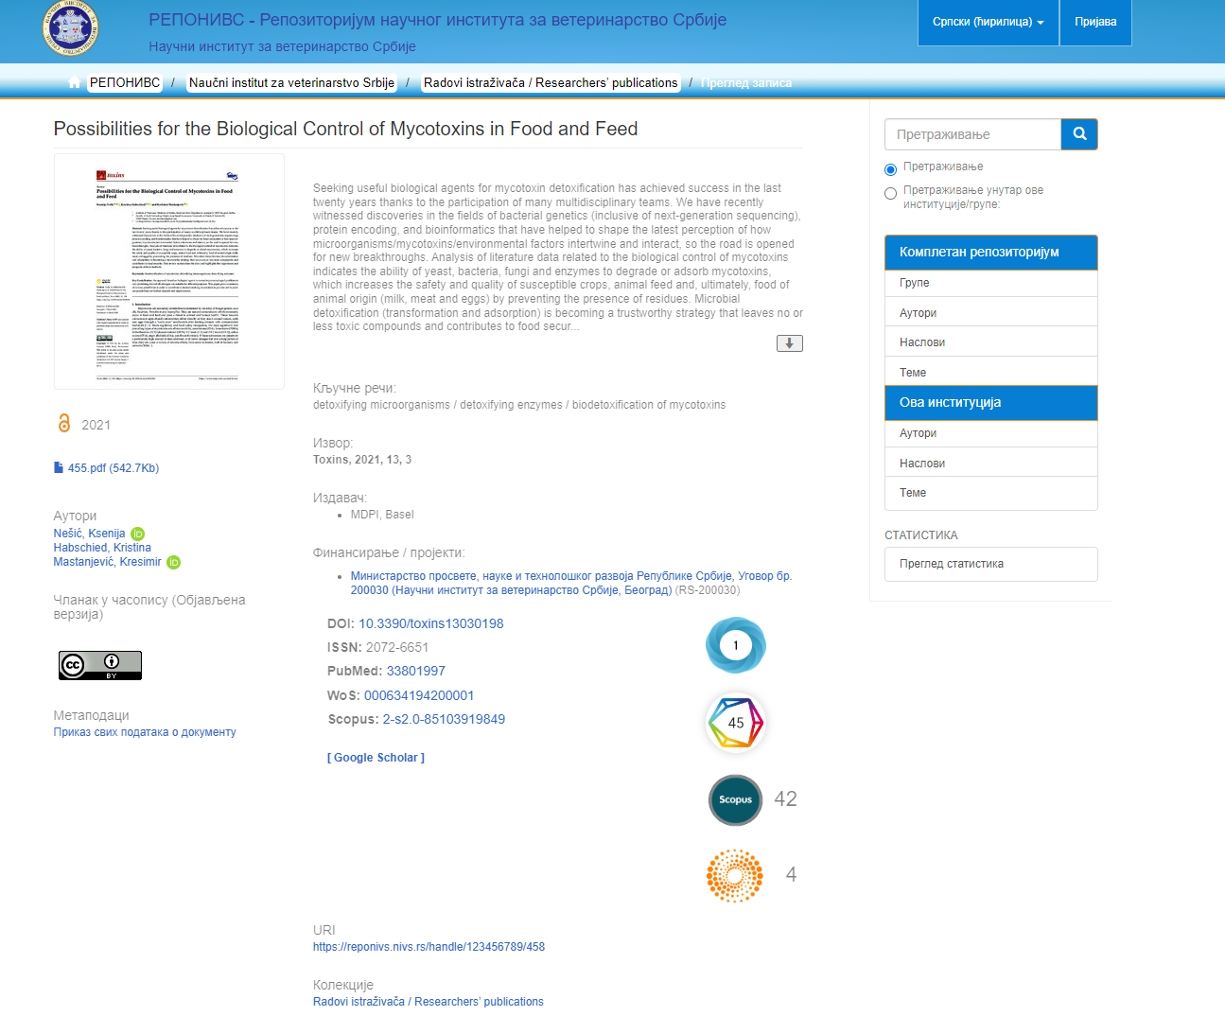
Отворени приступ
Документ је у отвореном
приступу и може се преузети
ORCID
Називи и шифре пројеката
Услови коришћења
дефинисани су лиценцом

Slide 6
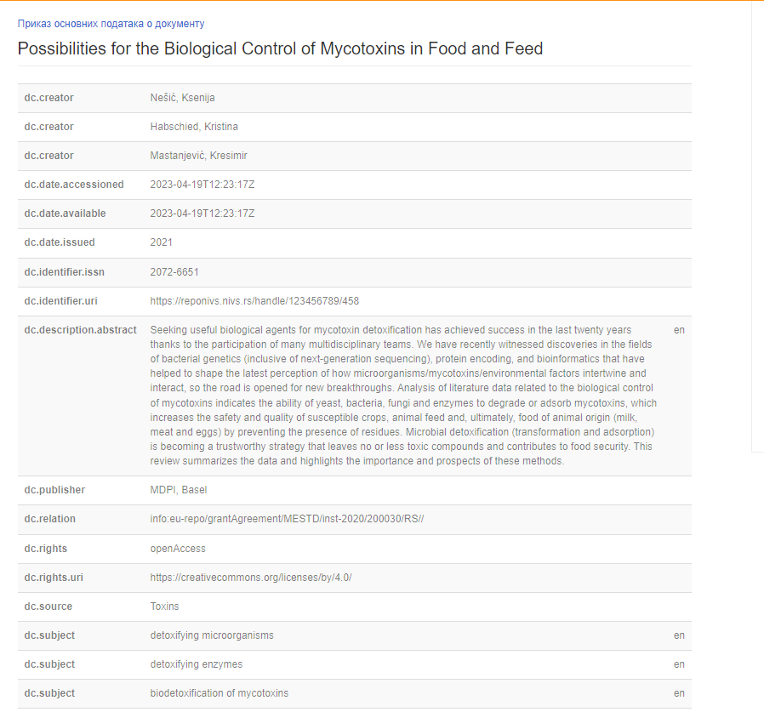
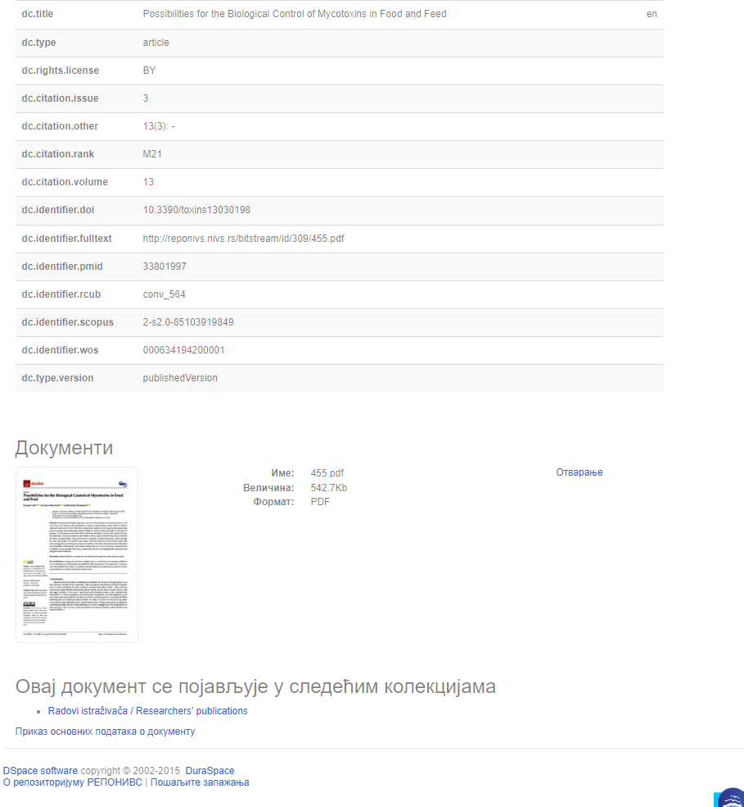
Права коришћења / лиценца
Верзија документа
Пуни текст
Ознакa пројекта
Отворени приступ
Пуни текст
МЕТАПОДАЦИ

Slide 7
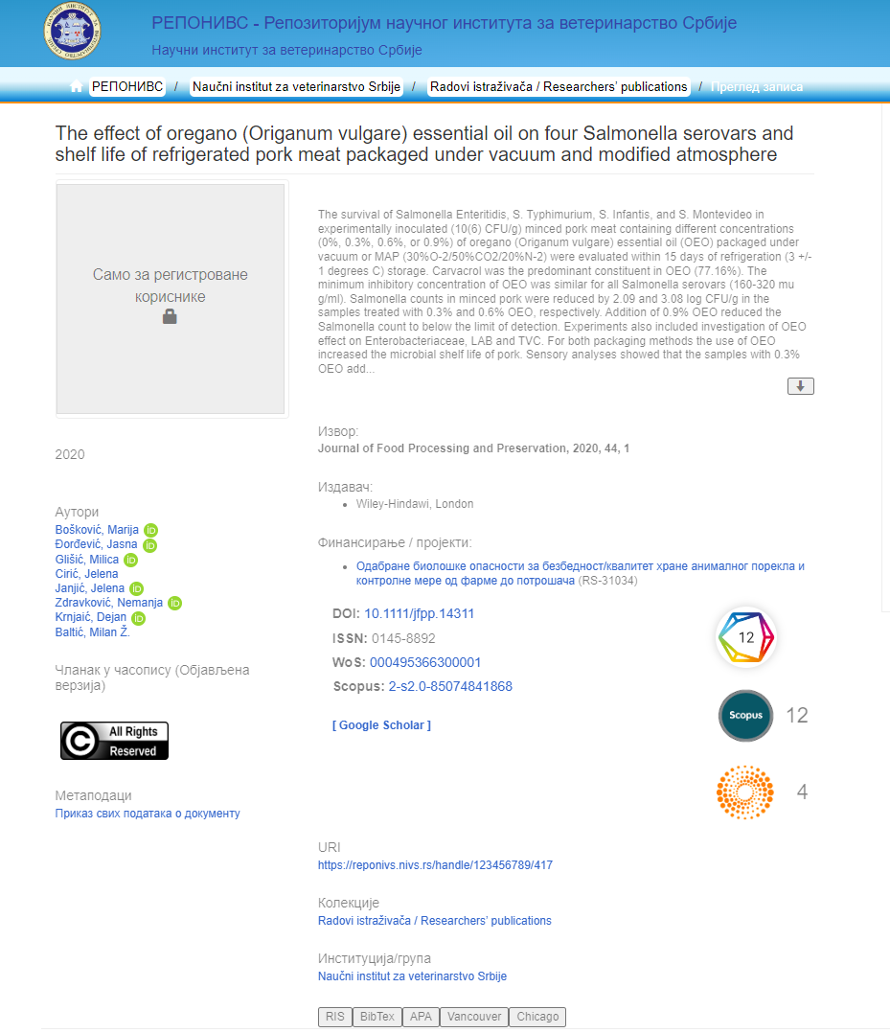
Приступ с лозинком
Документ није
јавно доступан
Називи и шифре пројеката
Верзија документа: Објавњена верзија
Сва права су задржана
Подаци о цитираности

Slide 8
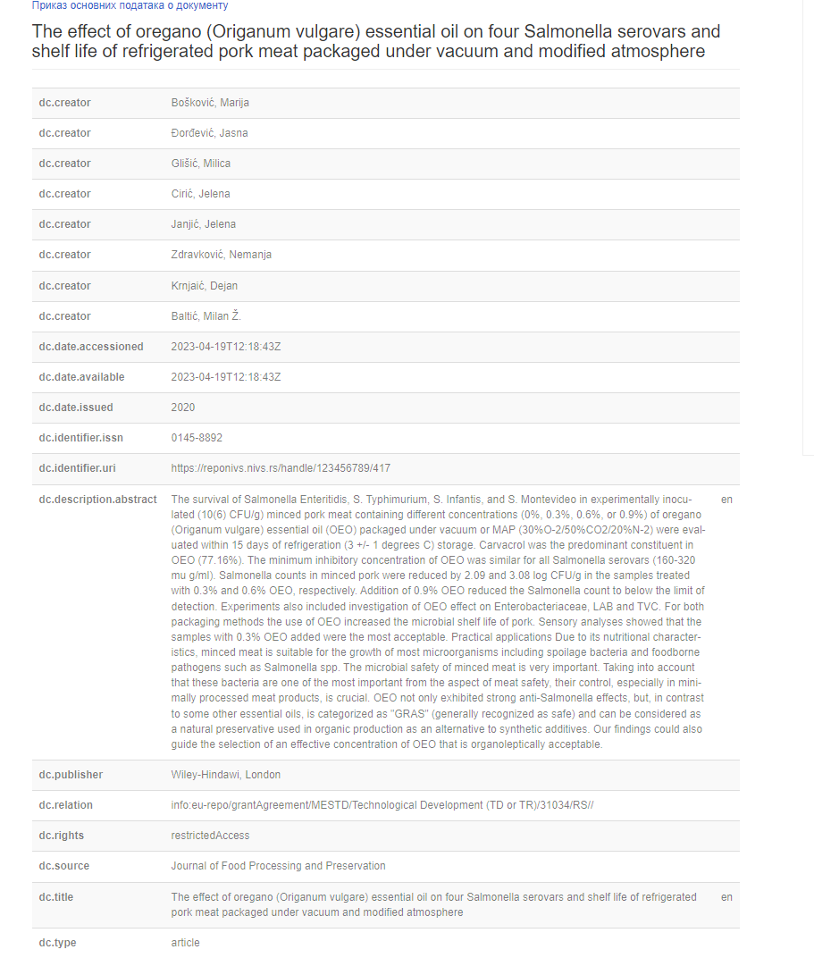
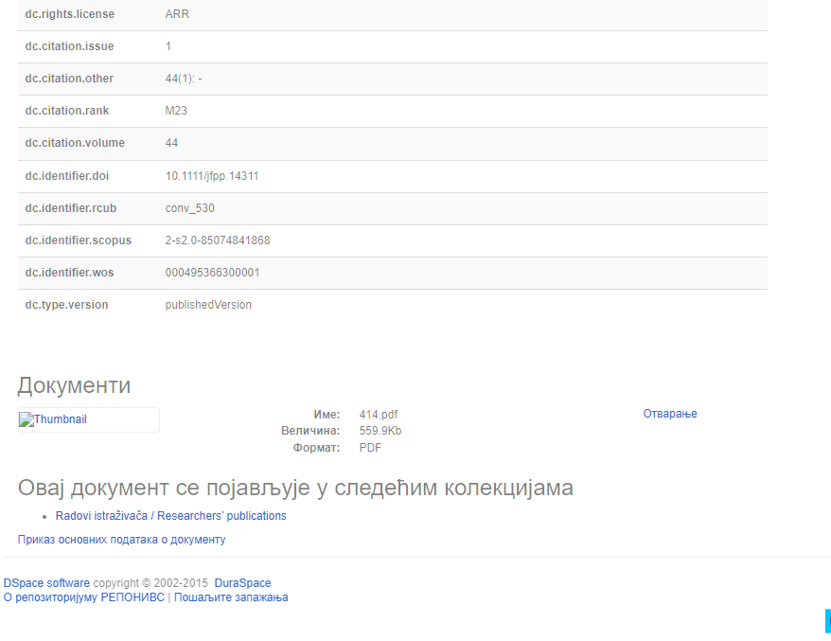
Права коришћења:
сва права задржана
Верзија документа:
објављена верзија
Ознакa пројекта
Ниво доступности: није јавно доступно
Метаподаци

Slide 9
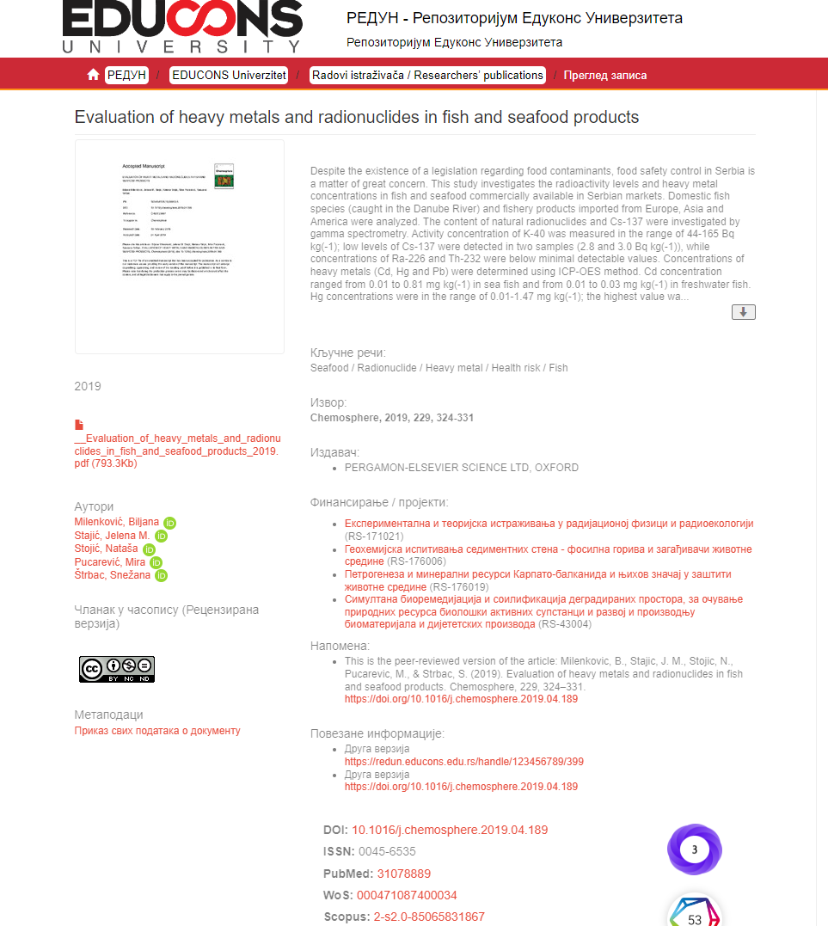
Одложени отворени приступ
Документ још увек није јавно доступан
Верзија рада: рецензирани рукопис
Лиценца која ће се примењивати када истекне ембарго

Slide 10
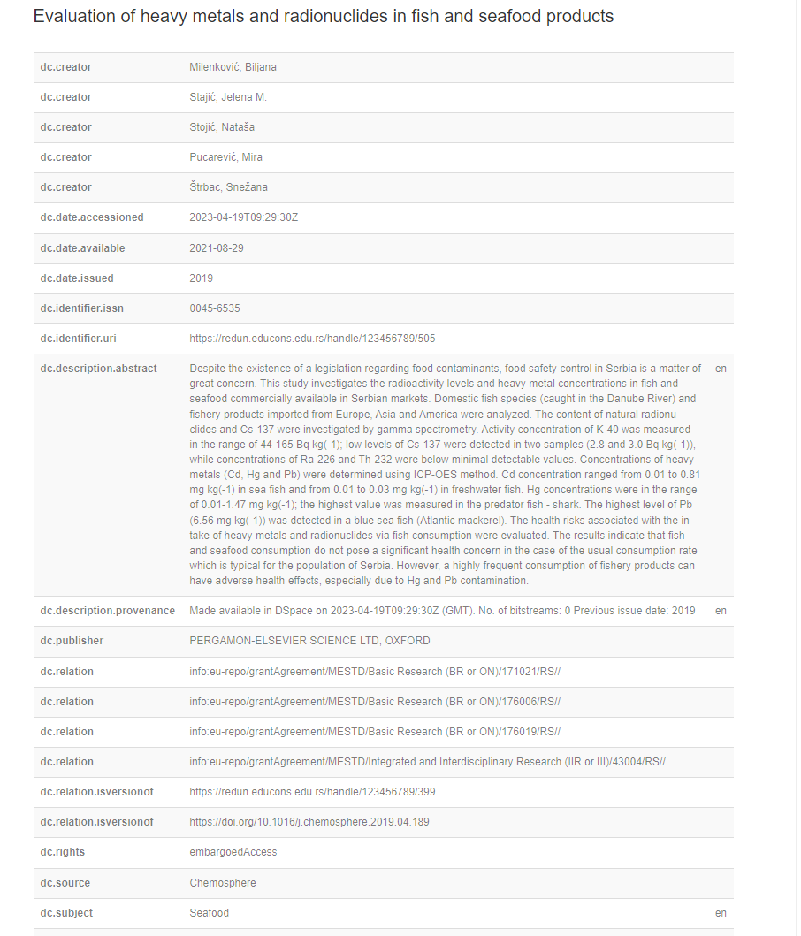
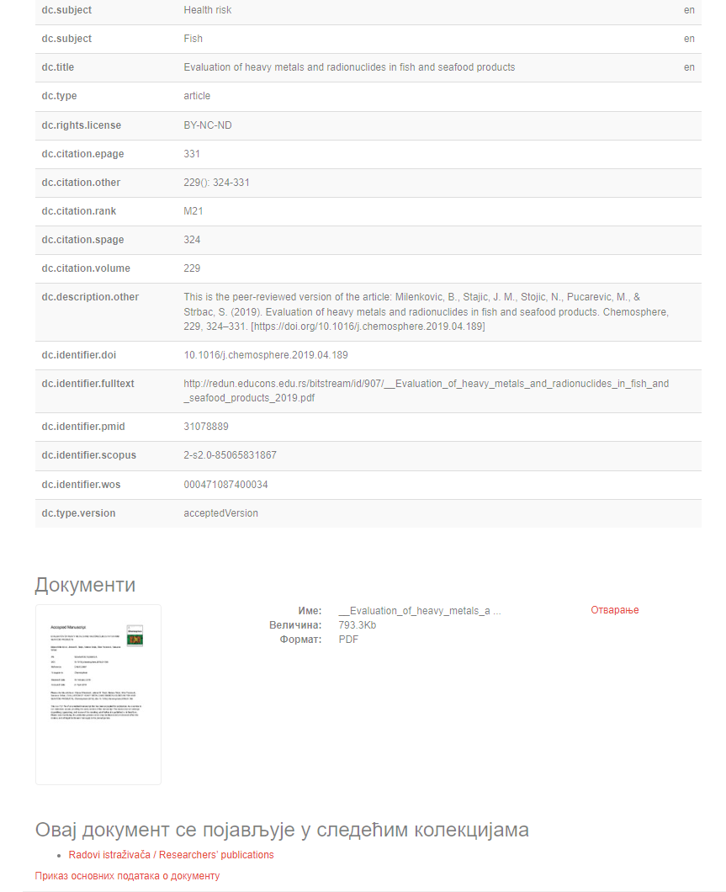
Права коришћења / CC лиценца
Верзија документа: рецензирани рукопис
Ниво доступности: биће јавно доступан када истекне ембарго
Метаподаци

Slide 11
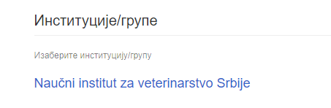
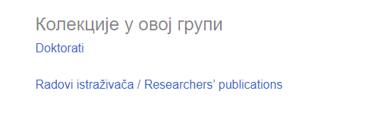
Структура и хијерархија
Садржај репозиторијума организован је у
групе и колекције. Свака група (community), може садржати више колекција.
Један документ се може налазити у више
колекција.
Корисници унутар система имају различита овлашћења: неки могу само да
депонују нова документа, а неки проверавају, мењају и допуњавају метаподатке и регулишу приступ пуном тексту.
Ако сте уочили грешку или желите да промените неке податке, а овлашћења која имате то не допуштају, обратите се администратору.

Slide 12
Унос податaка

Slide 13

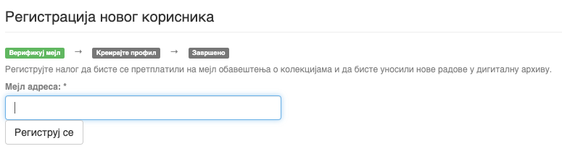
Да би могли самостално да депонују публикације у репозиторијум, истраживачи морају да имају регистроване
корисничке налоге и одговарајућа овлашћења.
Регистрација се врши попуњавањем следећег формулара https://reponivs.nivs.rs/register
а овлашћења додељује администратор непосредно након регистрације.
Након попуњавања формулара
добићете поруку електронском поштом
са адресом на којој можете да завршите поступак регистрације.
Важан корак!

Slide 14
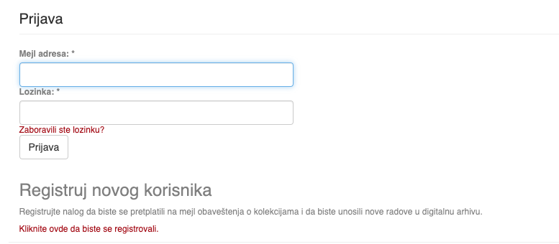
Након регистрације,
пријавите се уз помоћ приступних података
(корисничко име и
лозинка) које сте
дефинисали.

Slide 15
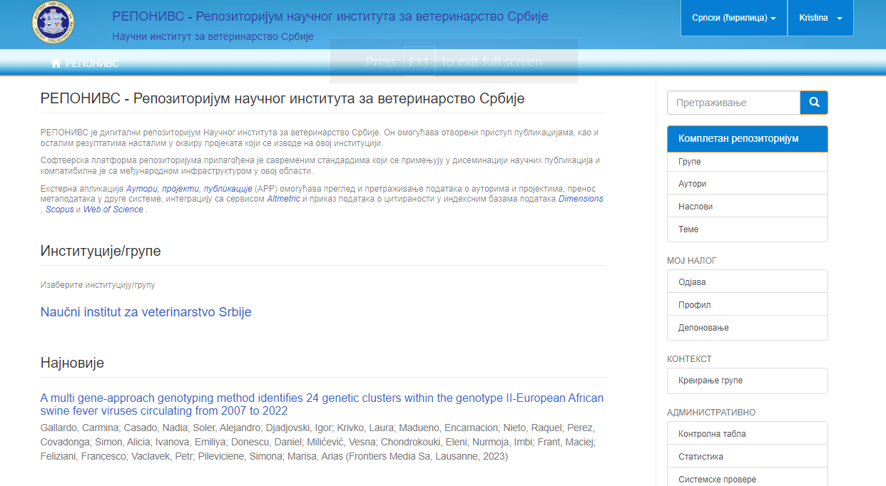
Корисник
Приступ подешавањима корисничког налога
Унос података

Slide 16
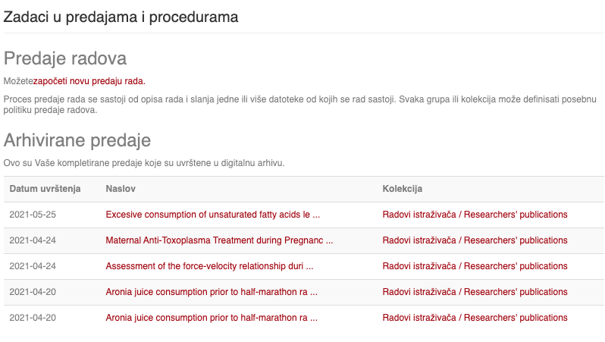
Кликните на линк како бисте започели унос података

Slide 17
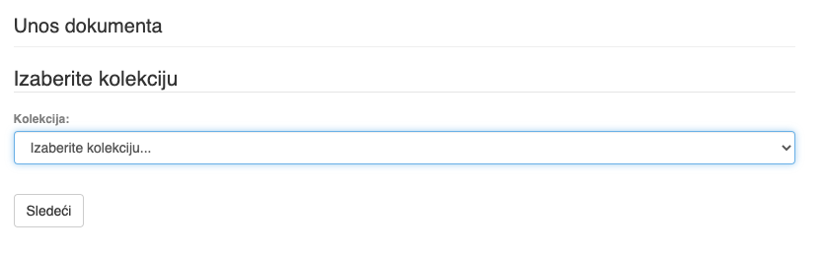
Пре уноса података обавезно проверите да ли документ већ постоји у репозиторијуму.
Увек претражите целокупан репозиторијум.
Први корак – избор колекције
Депоновани документ ће се аутоматски сврстати у изабрану колекцију.

Slide 18
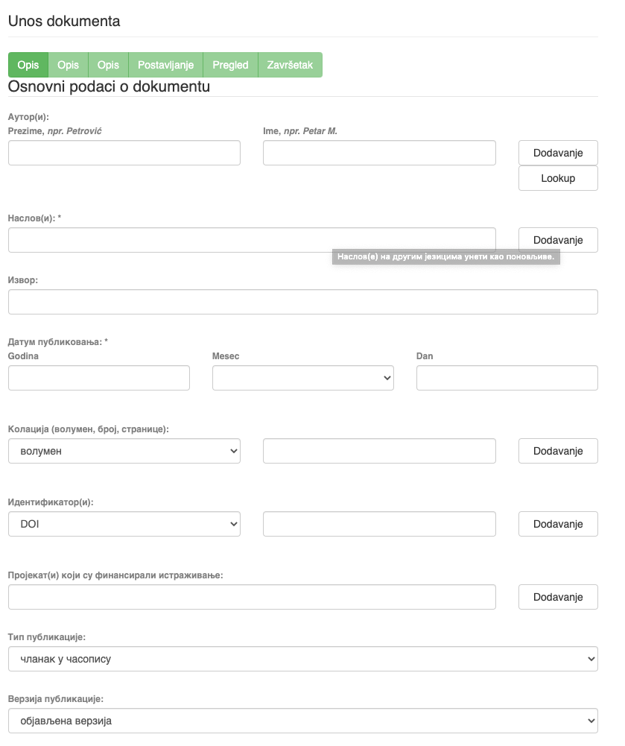
Обавезна поља су обележена звездицом. Ако их не попуните, нећете моћи да
наставите са уносом података.
Поља која нису обележена звездицом
нису обавезна, али се ипак препоручује
да подаци о депонованом документу
буду што детаљнији.
Поред поновљивих поља стоји дугме
„Додавање“. На пример, можете унети
више аутора или више наслова
(на различитим језицима), више
кључних речи итд.
Поља која са десне стране имају
стрелицу омогућавају да са падајуће
листе изаберете одговарајуће податке.
Ако из било којих разлога не завршите
унос података, подаци које сте унели
биће сачувани. Можете им приступити
са почетне стране, кликом на дугме
„Депоновање“.
Етапе уноса података

Slide 19
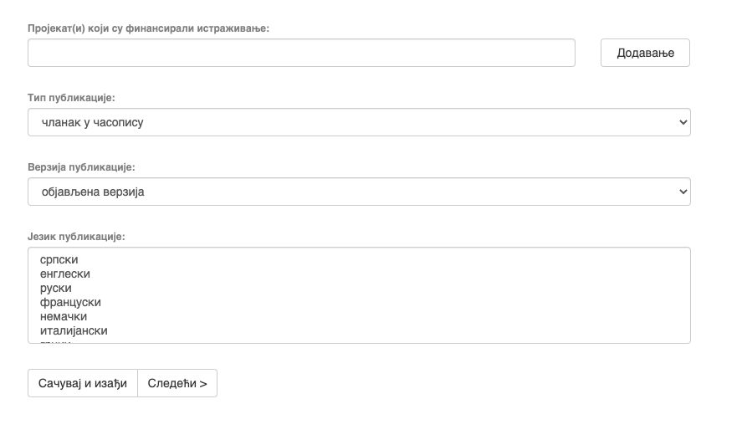
info:eu-repo/grantAgreement/MESTD/MPN2006-2010/149001/RS//
Подаци о пројекту уносе се у форми стандардизоване
кодне ознаке.
Ознаке домаћих и
међународних пројеката
можете наћи на следећој
адреси: http://nardus.mpn.gov.rs/Files/projectData.xml
Унесите податке о свим
пројектима који се помињу у захвалници депоноване публикације.
Ако желите да прекинете унос података, притисните дугме „Сачувај и изађи“. Унос података можете наставити касније
кликом на дугме „Депоновање“, на почетној страни.

Slide 20
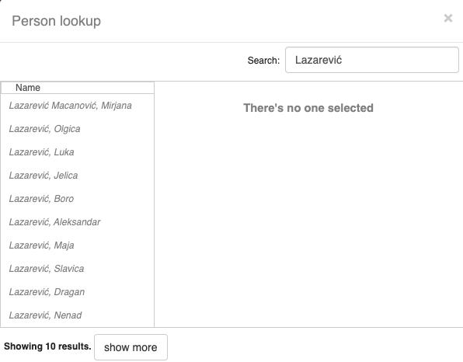
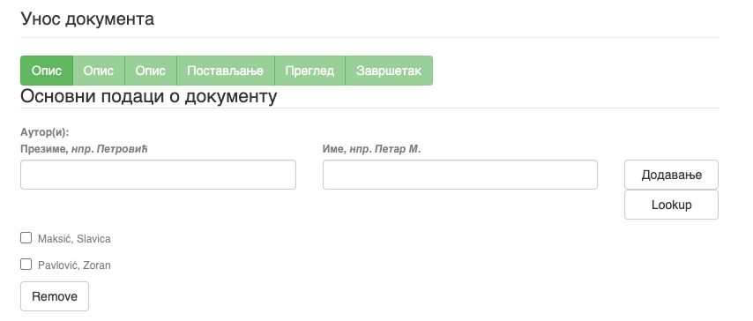
АУТОРИ
У поље за претраживање можете унети почетак
имена или презимена аутора како бисте сузили
списак који се појављује са леве стране.
Када нађете жељено име, изаберите га и
притисните дугме „Add this person“.
Отвара базу података са именима аутора чији се радови већ налазе у
репозиторијуму.
Ако сте неко име унели грешком или сте
унели погрешно, обележите име које желите да обришете и притисните дугме „Remove“.

Slide 21
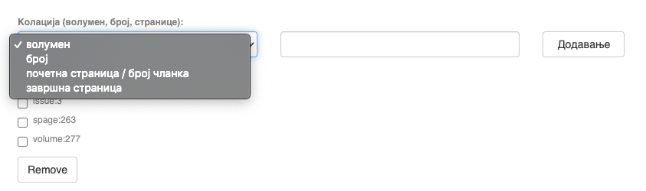
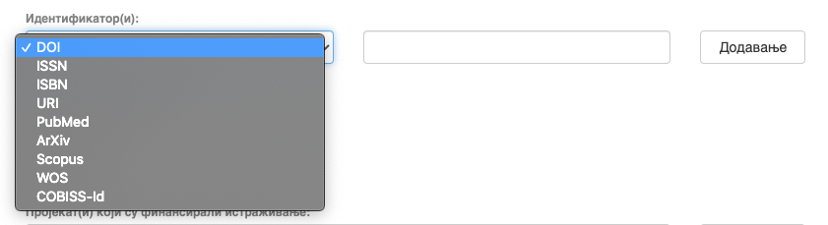
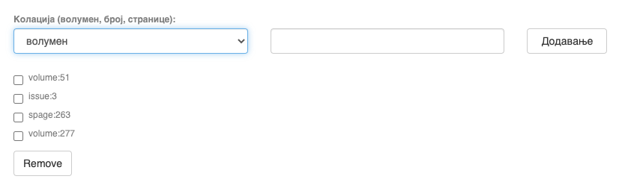
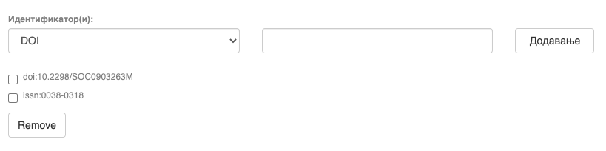
Колација
подаци о волумену, свесци, пагинацији
Идентификатори
Изаберите са падајуће листе податак који желите да унесете.
Унесите податке.
Притисните дугме „Add“.
Поновите поступак за сваки нови податак.
Ако рад има DOI, обавезно га унесите.
Обавезно унесите и ISBN, односно ISSN.
Обележите податак који желите да обришете и притисните дугме „Remove“.
Навођење идентификатора олакшава
проналажење и идентификацију
документа.

Slide 22
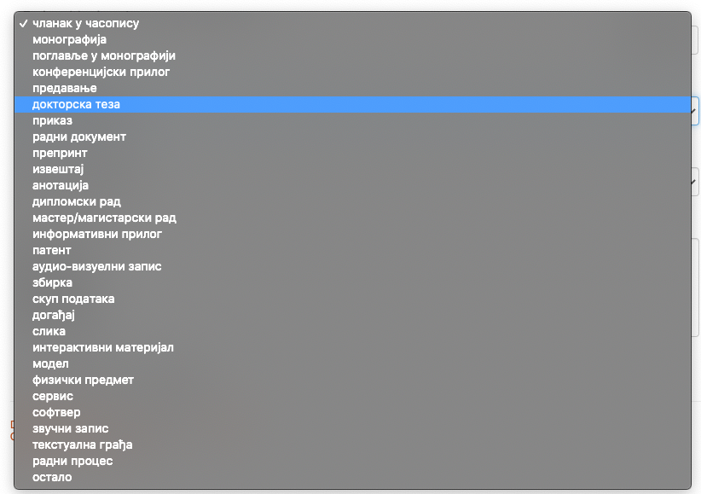
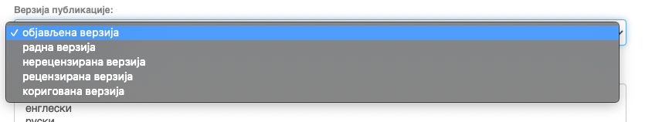
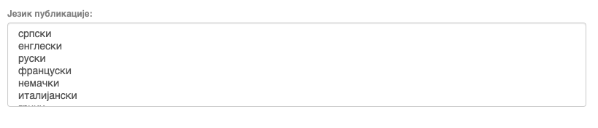
Тип документа
Верзија публикације
Може се депоновати више верзија исте публикације, нпр. објављена верзија, која никада неће бити јавно доступна, и рецензирани рукопис (истог рада) прихваћен за штампу, који ће бити јавно доступан.
Различите верзије депонују се посебно, а у метаподацима се наводи о којој верзији се ради.
Која верзија сме бити јавно доступна најчешће
зависи од политике издавача. Ти подаци се могу наћи на сајту часописа (уређивачка политика, политика самоархивирања, као и у бази података SHERPA/RoMEO (https://v2.sherpa.ac.uk/romeo/).
Осим наведених, могу се депоновати и други типови
докумената, као што су презентације, табеларни прикази,
итд. У том случају, треба изабрати тип „остало“.
Наведена типологија докумената усклађена је са OpenAIRE 3.0 смерницама за дигиталне репозиторијуме.

Slide 23
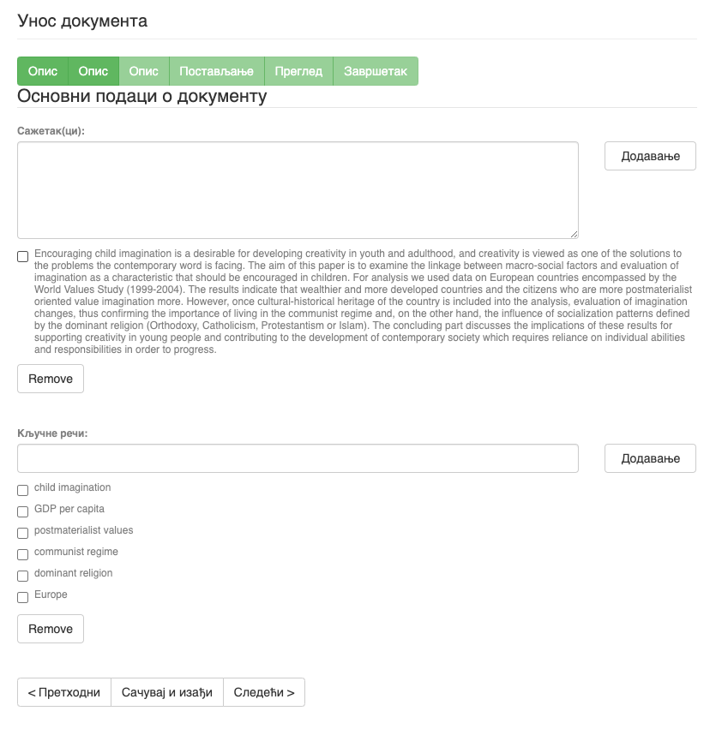
Други корак
Ако публикација има апстракте на више
језика, сви се могу унети зато што је поље поновљиво.
Ако публикација нема апстракт, у ово поље се могу уносити и друге врсте описа садржаја публикације.
Кључне речи обавезно уносите једну по
једну! Кључне речи унесене у истом низу видеће се као једна кључна реч.
Кључне речи се могу уносити на различитим језицима. Препоручујемо да унесете кључне речи на енглеском, чак и када их у самом раду нема.

Slide 24
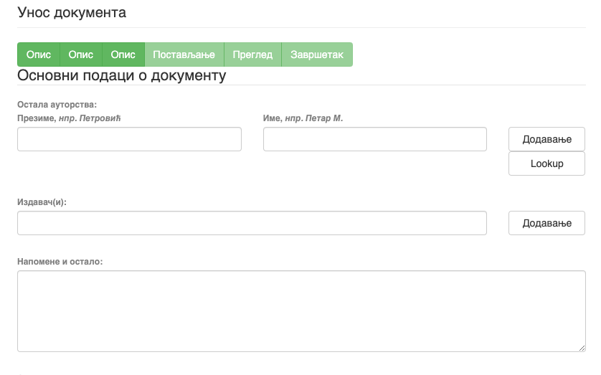
Имена уредника, ментора, чланова комисије за одбрану тезе, преводилаца, редактора, фотографа итд. уносе се у поље „Остала ауторства“.
Опција Lookup функционише исто као
код примарног ауторства.
Податак о издавачу уноси се на следећи начин:место : назив издавача.
Унесите податке о свим издавачима.
Напомене и остало: поље у које можете унети све оне податке које нисте могли да унесете у друга поља, нпр. коментаре, назив издавачке збирке, податке о конференцији, захвалност и слично.
У овом пољу се могу формирати
хипертекстуалне везе: уметните URL
адресу у угласте заграде ([ ]).
Трећи корак
Трећи корак
Београд : Филолошки факултет, Универзитет у Београду
Унети све што је потребно, а није имало где да се унесе

Slide 25
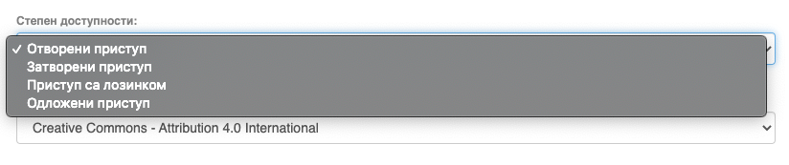

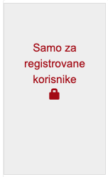

Отворени приступ: документ је јавно
доступан у пуном тексту.
Затворени приступ: документ није доступан
и може га видети само администратор.
У REPONIVS-ју се ова опција не користи.
Приступ с лозинком: документ није јавно
доступан, али регистровани корисници
репозиторијума (односно запослени у Институту за ветеринарство Србије) могу да га преузму.
Одложени приступ: документ није доступан до
одређеног датума због ограничења које намећу
издавачи. Након тог датума документ постаје
јавно доступан. Дужина трајања ембарго периода може се наћи на сајту часописа (уређивачка
политика, политика самоархивирања, као и у
бази података SHERPA/RoMEO
(http://www.sherpa.ac.uk/romeo/index.php).
Степен доступности
Датум депоновања
Датум када ће пуни текст бити доступан

Slide 26
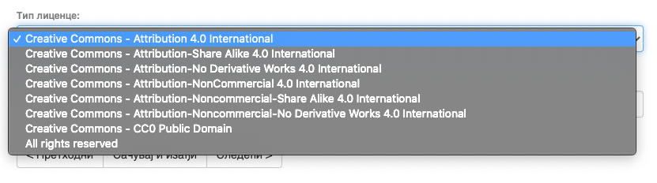

Права коришћења
У репозиторијуму се права коришћења депонованих
докумената регулишу лиценцама уграђеним у систем.
Поред шест модула Creative Commons лиценци, корисници који депонују своје радове могу да користе и лиценцу
CC0, која означава одрицање од свих права и одговара
јавном домену.
Ако су сва права задржана, користи се ознака All rights
reserved.
Када се депонују радови који су публиковани, примењују се лиценце које су дефинисали издавачи. Податак о
лиценци може се наћи у самој публикацији или на сајту издавача (обично у уређивачкој политици).
Када права коришћења публикације нису дефинисана, треба од издавача затражити дозволу да се публикација учини јавно доступном под одређеним условима.
Ако се депонују документи који нису публиковани, аутор сам бира лиценцу.
Носилац ауторских права
Носилац ауторских права је најчешће аутор или издавач.
Тај податак можете наћи у самој публикацији (© xxx) или на сајту издавача (у одељку о правима и дозволама за
репродуковање или у уређивачкој политици).

Slide 27
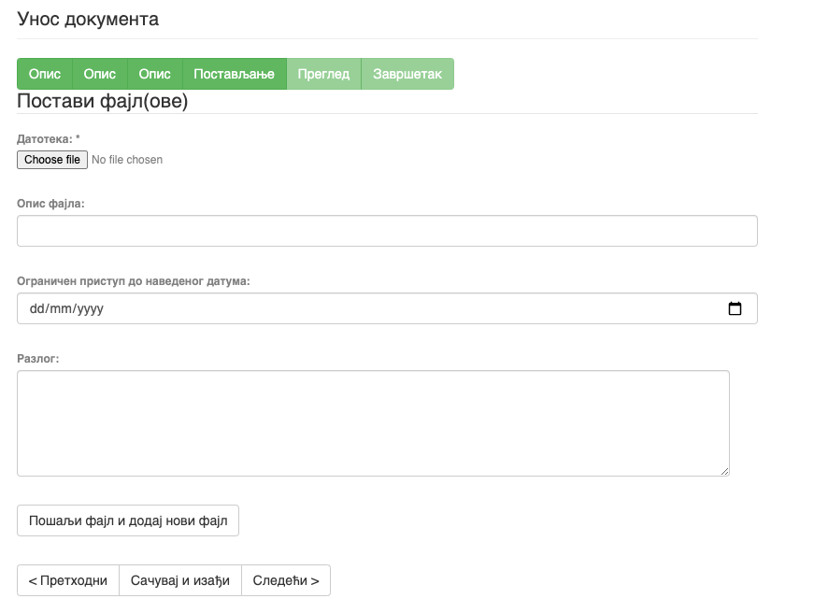

У метаподацима
Одложени отворени приступ:
дефинисање ембраго периода, односно датума када документ може да постане јавно доступан.

Slide 28
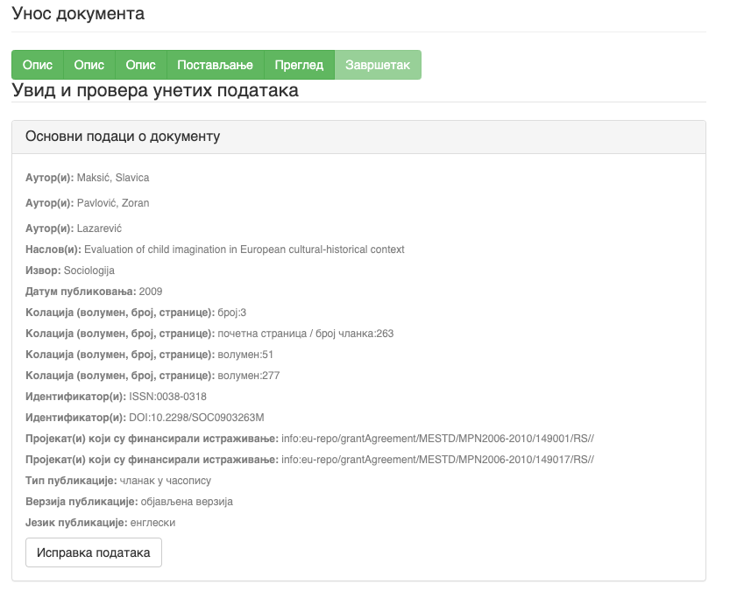
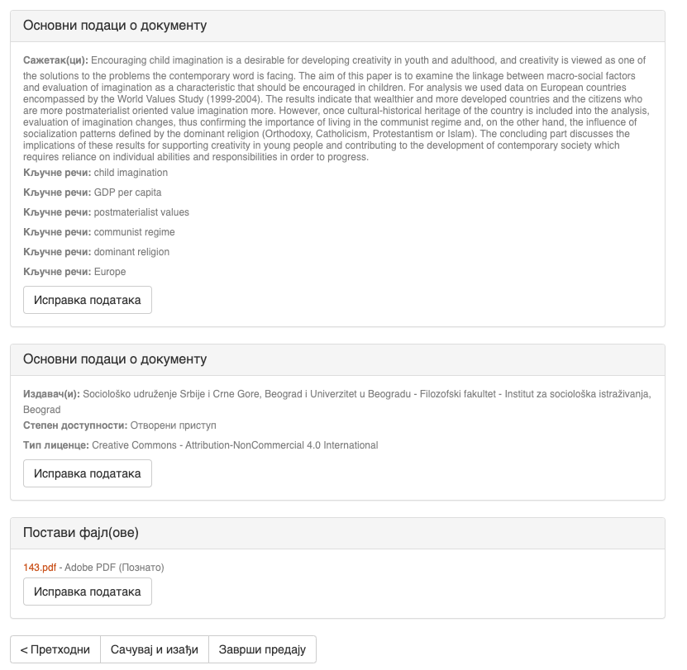
Провера података

Slide 29
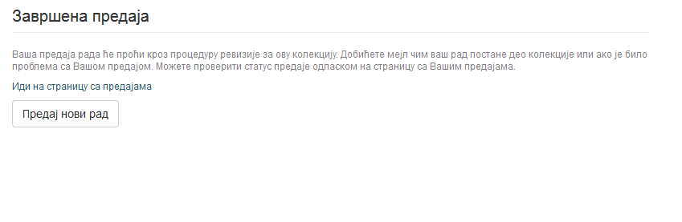
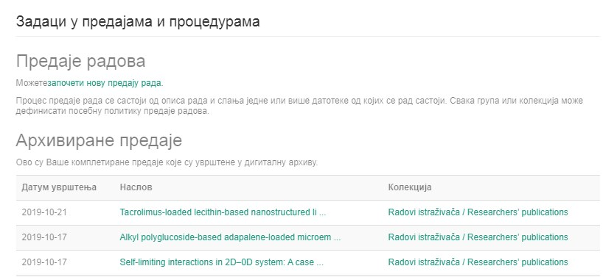
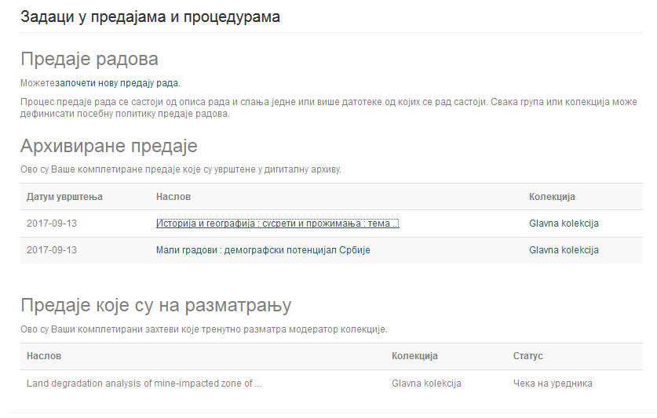
Када је унос података завршен, депоновани документ ће се наћи на листи докумената који
чекају да их администратор прегледа и прихвати или одбаци. Тек након те провере запис ће бити јавно видљив, а пуни текст доступан (осим ако се не налази у режиму затвореног приступа, приступа са лозинком или одложеног приступа).

Slide 30
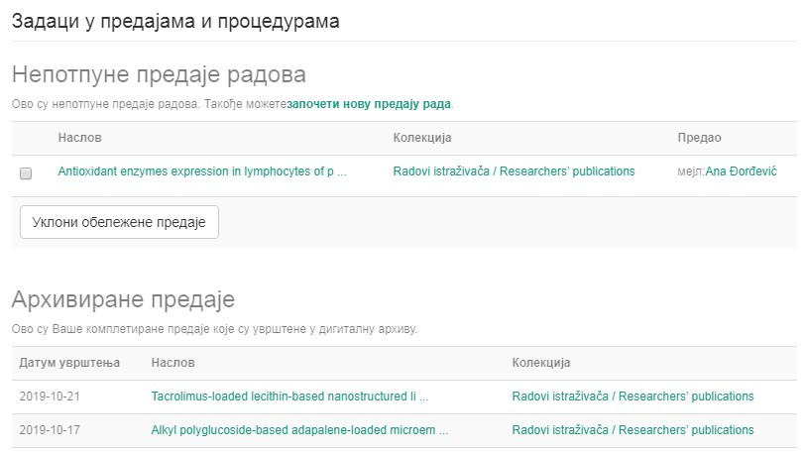
Ако из било којих разлога
нисте завршили са
уносом података,
непотпуни запис ће бити
сачуван, тако да касније
можете наставити са радом.

Slide 31
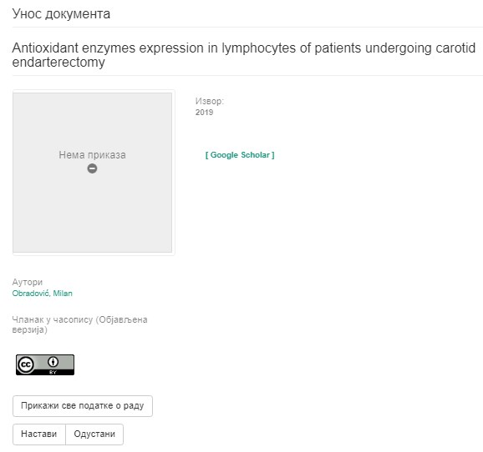
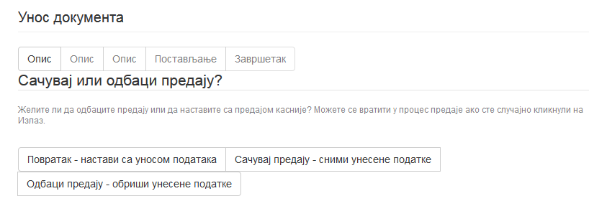
Недовршени записи
Можете наставити са уносом
података или поптуно
одбацити започети запис.

Slide 32
Различите верзије радова и
зелени отворени приступ

Slide 33
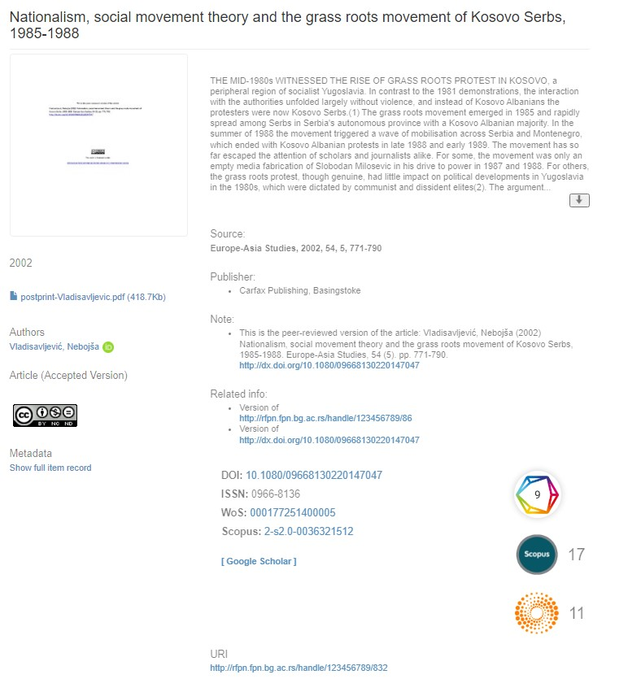
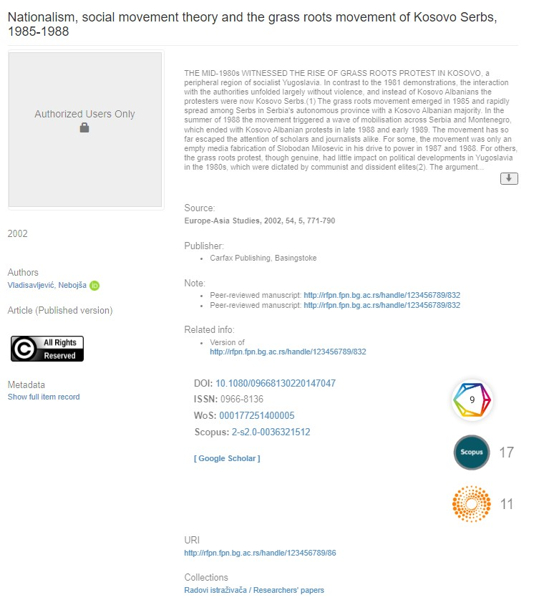
Објављена верзија – пуни текст није јавно доступан
Рецензирана верзија прихваћена за штампу – пуни текст је доступан

Slide 34
Зелени отворени приступ
Издавачи који приступ часописима условљавају плаћањем претплате углавном не допуштају да се објављена верзија рада учини јавно доступном.
Велики број часописа допушта да се рецензиране (post-print) и/или нерецензиране (pre-print) рукописе објављених радова учине
јавно доступним након неког периода (ембарго).
На сајту часописа (у одељку уређивачка политика или политика самоархивирања), као и у бази података SHERPA/RoMEO
(http://www.sherpa.ac.uk/romeo/index.php) може се сазнати коју верзију рада аутори могу да учине јавно доступном.
Пре депоновања обавезно проверите ове податке!
Рецензиране и нерецензиране рукописе треба обележити – и у метаподацима, и у PDF верзији – тако да читаоцима буде јасно да се ради о претходној верзији објављеног чланка. Није дозвољено депоновати верзије обележене као „uncorrected proof“,
„corrected proof“ и „article in press“!
Напомена треба да садржи податак о којој верзији се ради, потпуне библиографске податке о
објављеној верзији чланка, DOI у форми
интерактивног линка и информацију о лиценци
под којим се депонована верзија дистрибуира
(такође у форми интерактивног линка).
This is the peer-reviewed version of the article Vladisavljević, Nebojša (2002) Nationalism, social movement theory and the grass roots movement of Kosovo Serbs, 1985-1988. Europe-Asia Studies, 54 (5). pp. 771-790. http://dx.doi.org/10.1080/09668130220147047
This work is licensed under Creative Commons - Attribution-Noncommercial-NoDerivative Works 4.0 International

Slide 35
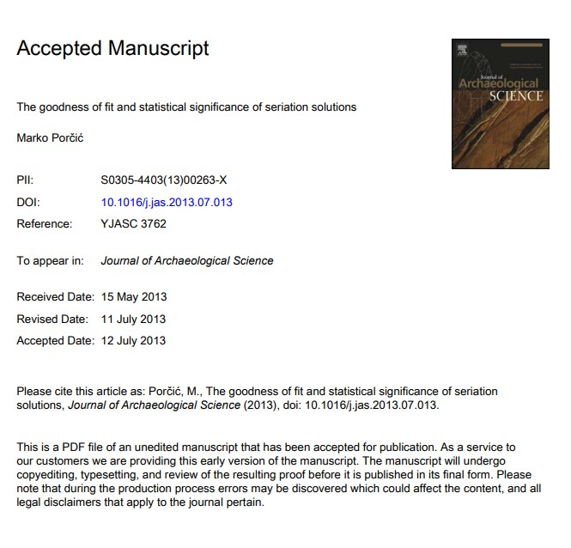
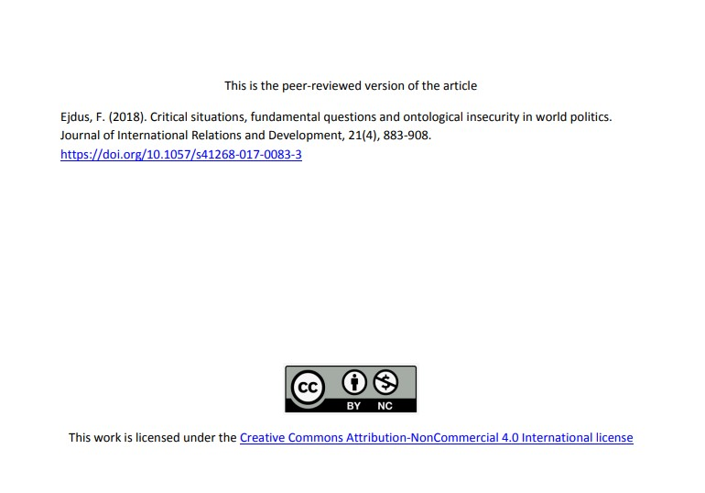
Ако немате ту верзију, у репозиторијум можете депоновати и документ који сте непосредно пре прихватања за објављивање припремили и сачували на свом рачунару. У том случају, обавезно додајте насловну страну на којој ће бити наведени библиографски подаци о раду.
Након прихватања рада за објављивање, издавач обично омогућава ауторима да током ограниченог временског периода преузму из система за уређивање часописа ону верзију рукописа која се сме депоновати у репозиторијуме.

Slide 36


У метаподацима
У PDF-у
dc.type article
dc.type.version acceptedVersion
dc.description.other
This is the peer-reviewed version of the article Ejdus, F. (2018). Critical situations, fundamental questions and ontological insecurity in world politics. Journal of International Relations and Development, 21(4), 883-908. https://doi.org/10.1057/s41268-017-0083-3
dc.identifier.doi
dc.rights.license BY-NC

Slide 37
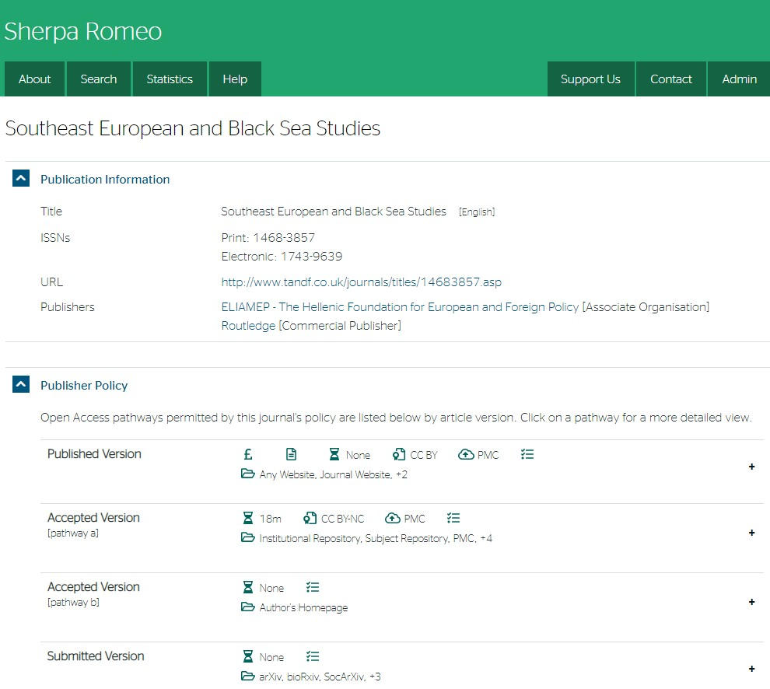


Пример часописа који допушта самоархивирање и прописује ембарго период који је у складу са максималним ембарго периодом који допушта Платформа за отворену науку
У складу са Платформом за отворену науку МПНТР, аутор мора да депонује рецензирану верзију рада у репозиторијум непосредно након објављивања и да омогући отворени приступ истој 12 (18 за друштвене и хуманистичке науке) месеци након објаљивања рада у часопису. У овом случају, ембарго период који издавач прописује у је складу са максималним ембарго периодом који Платформа допушта.

Slide 38
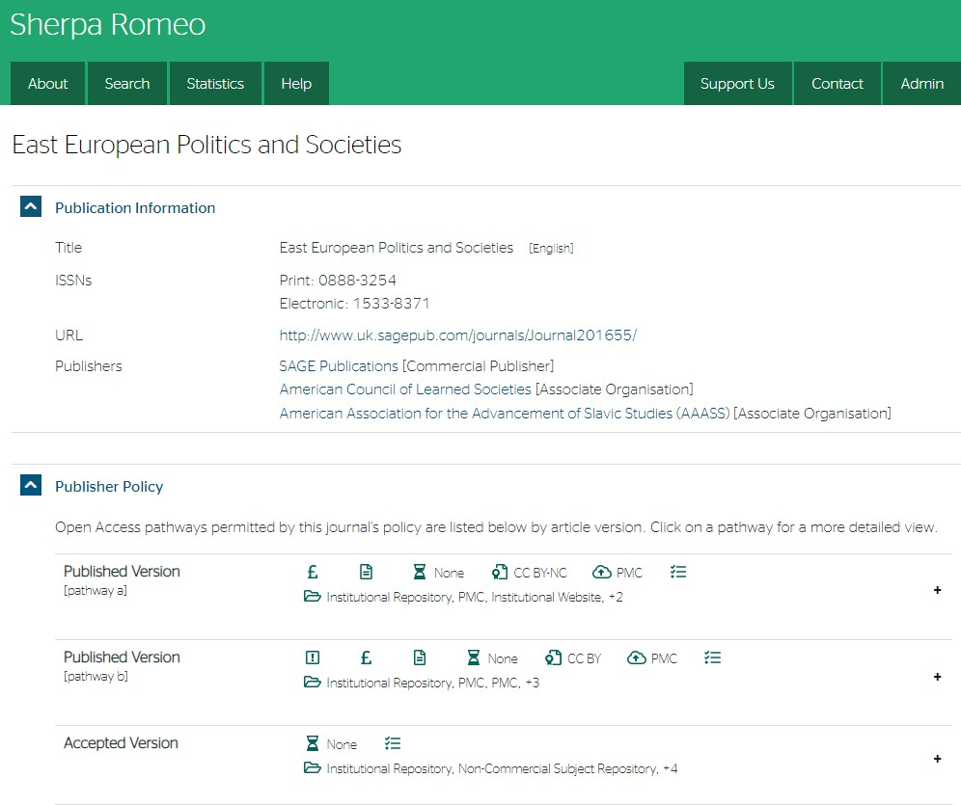

Пример часописа који допушта самоархивирање без ембарго периода
У складу са Платформом за отворену науку МПНТР, аутор мора да депонује рецензирану верзију рада у репозиторијум непосредно након објављивања и да омогући отворени приступ истој најкасније 12
месеци након објаљивања рада у часопису.

Slide 39
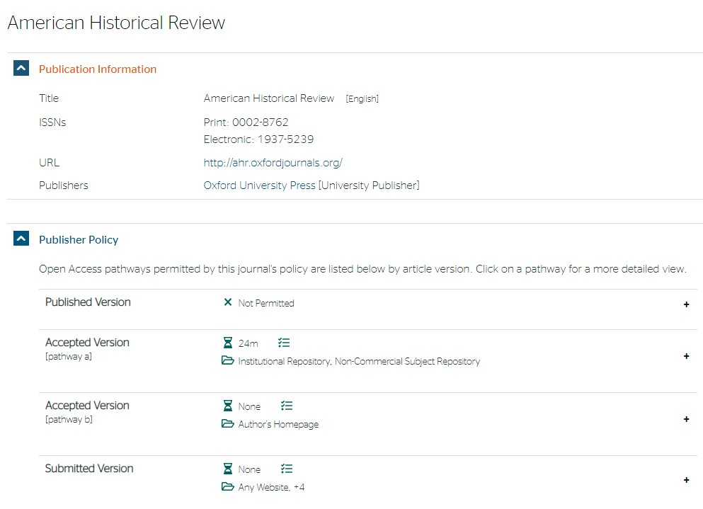

Пример часописа који допушта самоархивирање, али прописује ембарго период који је дужи од оног који допушта Платформа
Издавач не допушта да се у репозиторијум
депонује нерецензирани рукопис објављеног рада.
Објављена верзија и нерецензирани рукопис могу се депоновати после пет година, што је дуже од максималног ембарго периода који Платформа допушта.
Да би испунили услове које прописује Платформа, аутори који желе да објаве рад у оваквом часопису (а не желе да плате трошкове објављивања) морају да преговарају са издавачем, односно да покушају да добију дозволу да бар рецензирану верзију рукописа депонују у репозиторијум у року који Платформа прописује. Током преговора, издавачу се скреће пажња да аутор има обавезу да омогући отворени приступ.
Међународна организација SPARC је развила правни инструмент који у тим преговорима може бити од помоћи – анекс уговора о уступању права издавачу: https://sparcopen.org/our-work/author-rights/brochure-html/. Овај анекс уговора аутору омогућава да задржи одређена права и да омогући отворени приступ у прописаном року. Након прихватања рукописа за објављивање, у тренутку када издавач од аутора тражи уступање ауторских права, аутор шаље попуњен формулар анекса уговора издавачу, захтевајући да му се омогући да задржи одређена права. Према досадашњим сазнањима, издавачи најчешће пристају да потпишу анекс уговора.

Slide 40
Неки издавачи не допуштају депоновање објављене верзије, а рецензирани рукопис се може депоновати само ако постоји споразум између издавача и финансијера истраживања. Ако аутор жели да објави рад у таквом часопису треба да покуша да преговара са издавачем.

Slide 41
Има и часописа који:
не допуштају самоархивирање;
допуштају самоархивирање само ако постоји споразум између финансијера
истраживања и издавача.
Аутор који жели да објави рад у таквом часопису треба да покуша да преговара са
издавачем, позивајући се на обавезу прописану Платформом.
Да би испунили услове које прописује Платформа, аутори који желе да објаве рад у оваквом часопису (а не желе да плате трошкове објављивања) морају да преговарају са издавачем, односно да покушају да добију дозволу да бар рецензирану верзију рукописа депонују у репозиторијум у року који Платформа прописује. Током преговора, издавачу се скреће пажња да аутор има обавезу да омогући отворени приступ.
Међународна организација SPARC је развила правни инструмент који у тим преговорима може бити од помоћи – анекс уговора о уступању права издавачу: https://sparcopen.org/our-work/author-rights/brochure-html/. Овај анекс уговора аутору омогућава да задржи одређена права и да омогући отворени приступ у прописаном року. Након прихватања рукописа за објављивање, у тренутку када издавач од аутора тражи уступање ауторских права, аутор шаље попуњен формулар анекса уговора издавачу, захтевајући да му се омогући да задржи одређена права. Према досадашњим сазнањима, издавачи најчешће пристају да потпишу анекс уговора.

Slide 42
Златни отворени приступ и самоархивирање

Slide 43
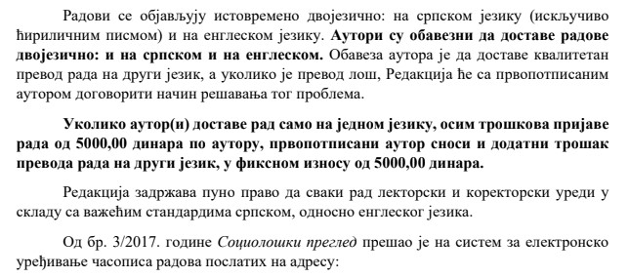

Часопис наплаћује трошкове објављивања (Article Processing Charge), а садржај је бесплатан за читање
У складу са Платформом за отворену науку МПНТР, и поред тога што су објавили рад у часопису у отвореном приступу, аутори имају обавезу да рад депонују у институционални репозиторијум.
Аутори ће депоновати у репозиторијум објављену верзију непосредно након објављивања и истовремено ће омогућити отворени приступ интегралном тексту, под истом лиценцом под којом је рад објављен у часопису.

Slide 44


Часопис не наплаћује трошкове објављивања, а садржај је бесплатан за читање (тзв. дијамантски или платинасти отворени приступ, no-APC Open Access, APC-free OA)
Сви радови су у отвореном приступу. У издавачкој политици часописа јасно је наведено да се никакви трошкови публиковања не наплаћују. Часопис је бесплатан и за ауторе и за читаоце.
У складу са Платформом за отворену науку МПНТР, и поред тога што су објавили рад у часопису у отвореном приступу, аутори имају обавезу да рад депонују у институционални репозиторијум.
Аутори ће депоновати у репозиторијум објављену верзију непосредно након објављивања и истовремено ће омогућити отворени приступ интегралном тексту, под истом лиценцом под којом је рад објављен у часопису.

Slide 45


Хибридни отворени приступ – садржај часописа је доступан уз плаћање претплате, а аутори који желе да њихови чланци буду доступни у отвореном приступу плаћају трошкове објављивања
Аутори могу да изаберу да ли ће
платити трошкове објављивања и омогућити отворени приступ, или
неће платити трошкове објављивања, па ће приступ имати само читаоци претплаћени на часопис.

Slide 46


Ако изаберу другу опцију, примењују се правила која важе за зелени отворени приступ. Према политици часописа, отворени приступ рецензираној верзији може се омогућити тек након 12 месеци.
Ако изаберу прву опцију, аутори треба да депонују у репозиторијум објављену верзију одмах након објављивања, и то у складу са лиценцом дефинисаном у издавачкој политици часописа.

Slide 47
Лиценце

Slide 48
- Записи у репозиторијуму морају да садрже податак о правима
коришћења депонованог садржаја, односно лиценцу.
- Ако је аутор истовремено и носилац ауторских права, услове под
којима жели да дистрибуира своје дело одредиће сам (односно, сам ће одабрати лиценцу). Ауторима се препоручује да задрже ауторска права над публикацијама и другим резултатима истраживања кад год је то
могуће.
- Ако је аутор пренео права на издавача, приликом депоновања
публикације у репозиторијум навешће лиценцу под којом је она
објављена. Подаци о лиценци могу се наћи у електронској верзији
саме публикације и/или у издавачкој политици на сајту издавача.
- Ако податак о лиценци, односно правима коришћења публикације,
нигде није наведен, подразумева се да никаква права коришћења нису дата, односно да су сва права задржана.
- У репозиторијум су интегрисане Creative Commons лиценце.

Slide 49

CC0 1.0 Universal (CC0 1.0) (https://creativecommons.org/publicdomain/zero/1.0/)
Аутор се одриче свих права и предаје дело у јавни домен. Дозвољено је умножавати, дистрибуирати и јавно саопштавати дело; прерадити га и користити чак и у комерцијалне сврхе и за то није потребно тражити дозволу.
Attribution – CC BY (https://creativecommons.org/licenses/by/4.0/)
Ауторство – Морају се навести подаци о изворном делу и линк ка лиценци, и мора се нагласити да ли је изворно дело измењено. Дозвољено је умножавати, дистрибуирати и јавно саопштавати дело; прерадити га и користити чак и у комерцијалне сврхе.
Attribution-ShareAlike –CC BY-SA (https://creativecommons.org/licenses/by-sa/4.0/ )
Ауторство – Делити под истим условима – Морају се навести подаци о изворном делу и линк ка лиценци, и мора се
нагласити да ли је изворно дело измењено. Ако се прерађује изворно дело или се инкорпорира у нову целину, ново дело се
мора делити под истом лиценцом. Дозвољено је умножавати, дистрибуирати и јавно саопштавати дело; прерадити га и
користити чак и у комерцијалне сврхе.
Attribution-NonCommercial – CC BY-NC (https://creativecommons.org/licenses/by-nc/4.0/)
Ауторство – Некомерцијално – Морају се навести подаци о изворном делу и линк ка лиценци, и мора се нагласити да ли је
изворно дело измењено. Материјал се не сме користити у комерцијалне сврхе. Дозвољено је умножавати, дистрибуирати,
јавно саопштавати и прерадити дело.
Creative Commons лиценце
Attribution-NoDerivs – CC BY-ND (https://creativecommons.org/licenses/by-nd/4.0/)
Ауторство – Без прераде – Морају се навести подаци о изворном делу и линк ка лиценци, и мора се нагласити да ли је
изворно дело измењено. Ако се прерађује изворно дело или се инкорпорира у нову целину, измењено дело се не сме
дистрибуирати. Дозвољено је умножавати и дистрибуирати дело чак и у комерцијалне сврхе.
Attribution-NonCommercial-ShareAlike – CC BY-NC-SA (https://creativecommons.org/licenses/by-nc-sa/4.0/)
Ауторство – Некомерцијално – Делити под истим условима – Морају се навести подаци о изворном делу и линк ка лиценци, и мора се нагласити да ли је изворно дело измењено. Ако се прерађује изворно дело или се инкорпорира у нову целину, ново дело се мора делити под истом лиценцом. Материјал се не сме користити у комерцијалне сврхе. Дозвољено је
умножавати, дистрибуирати, јавно саопштавати и прерадити дело.
Attribution-NonCommercial-NoDerivs – CC BY-NC-ND (https://creativecommons.org/licenses/by-nc-nd/4.0/)
Ауторство – Некомерцијално – Без прераде – Морају се навести подаци о изворном делу и линк ка лиценци, и мора се
нагласити да ли је изворно дело измењено. Материјал се не сме користити у комерцијалне сврхе. Ако се прерађује изворно
дело или се инкорпорира у нову целину, измењено дело се не сме дистрибуирати. Дозвољено је умножавати и дистрибуирати дело у свим медијима и форматима.

Slide 50
Подаци о пројекту и финансијеру истраживања

Slide 51
Пројекти
Ознаке пројеката:
view-source:http://nardus.mpn.gov.rs/Files/projectData.xml
или http://nardus.mpn.gov.rs/Files/projectData.xml (па отворити Page source)
Уноси се кодна ознака која се може наћи на поменутој страни. На пример, ако се ради о пројекту:
Politički identitet Srbije u regionalnom i globalnom kontekstu (RS-179076)
Уноси се:
info:eu-repo/grantAgreement/MESTD/Basic Research (BR or ON)/179076/RS//

Slide 52
Датотеке - интегрални текст

Slide 53
Не користити ћирилицу у називу датотеке!
Не користити латинична слова са дијакритицима у називу датотеке!
Избегавати проред (празна места) у називу датотеке.
КРЕИРАЊЕ PDF ДАТОТЕКЕ
MS Word / Open Office: opcija Save as, tip datoteke XPS/PDF
ИЗДВАЈАЊЕ ОДРЕЂЕНОГ БРОЈА СТРАНА ИЗ ПОСТОЈЕЋЕГ PDF ДОКУМЕНТА:
Acrobat Reader, користити опцију Print и дефинисати распон страна које треба издвојити; под
Printer изабрати Adobe PDF.
Спајање два PDF документа у једну датотеку (нпр. насловна страна и импресум и текст чланка).
Бесплатни алати на интернету:
http://combinepdf.com/
https://www.ilovepdf.com/merge_pdf
https://smallpdf.com/merge-pdf
https://www.pdfmerge.com/
http://pdfjoiner.com/

Slide 54
- PDF датотека мора да садржи све библиографске податке који
омогућавају недвосмислену идентификацију депоноване
публикације.
- Ако на првој страни чланка из часописа или поглавља у
монографији и/или у заглављу нису наведени комплетни подаци,
у датотеку треба обавезно укључити и прелиминарне стране
матичне публикације (насловну страну, импресум и сл.)
- Ако из било којих разлога није могуће укључити прелиминарне
стране, на почетку датотеке треба додати „насловну страну“ на
којој ће бити наведени сви библиографски подаци.
https://www.vecteezy.com/free-vector/calendar

Slide 55
Промена лозинке

Slide 56
Корисник
Подешавања корисничког налога

Slide 57

Ако желите да промените
лозинку, унесите нову лозинку (у оба поља) и притисните
дугме „Ажурирање профила“.

Slide 58
Додатне апликације

Slide 59

АПП
Аутори, пројекти, публикације
Екстерна апликација која садржи елементе CRIS-a и
нуди решење за проблеме
који у DSpace-у нису решени на задовољавајући начин.
Јавно је доступна.
https://reponivs.nivs.rs/APP/

Slide 60


Аутори
Метаподаци у BibTeX формату могу се преузети и за потребе уноса у Базу истраживача – РИС. Нажалост, РИС за сада подржава овај вид преузимања метаподатака само за радове из часописа, док RIVeC АPP испоручује метаподатке у овом формату за све типове публикација.
Публикације се могу сортирати по различитим критеријумима, њихов избор се може ограничити на одређени тип, верзију, годину и категорију.
Омогућено је преузимање метаподатака за појединачне публикације и читаве листе у BibTeX и RIS формату. Преузете податке можете да увезете у цитатне менаџере (нпр. JabRef) и даље генеришете библиографије (за личне извештаје или сајт) или их цитирате у публикацијама.

Slide 61



Подржано је и преузимање комплетне листе публикација, као и одређене селекције добијене применом
филтера. Изабрани списак публикација можете преузети у RIS или BibTeX формату.
Податке преузете у BibTeX формату можете, између осталог, директно да увезете у свој ORCID профил.
На тај начин ORCID профил можете да допуните и публикацијама које се не могу преузети из Scopusa,
CrossRef-a и сл.

Slide 62

Пројекти
Преглед пројеката и публикација које су њихов резултат.
На листама се приказује
само оно што је унесено у репозиторијум!
Ако приликом депоновања публикације није унесен податак о пројекту, публикација се неће појавити на одговарајућем списку!

Slide 63



Slide 64


Публикације
Софтверска платформа је повезана са сервисом Altmetric.com.
Захваљујући томе, поред DOI ознаке сваког чланка у репозиторијуму за који постоје Altmetric подаци стоји одговарајући графички приказ, док апликација Публикације даје листу таквих чланака на једном месту.

Slide 65


Публикације
Софтверска платформа је повезана са цитатном базом података Dimensions. Захваљујући томе, поред DOI ознаке сваког чланка у репозиторијуму који је цитиран у радовима индексираним у Dimensions стоји одговарајући графички приказ, док апликација Публикације даје листу таквих чланака на једном месту.

Slide 66
Интеграција и дисеминација

Slide 67

На страници можете наћи списак свих репозиторијума које одржава РЦУБ. У крајњој десној колони поред сваког репозиторијума стоји информација (линкована) о томе где је дати репозиторијум видљив. Кликом на неки од линкова отвара се агрегатор или база са радовима или информацијама из изабраног репозиторијума. Ако се ваш репозиторијум не види у свим базама, само је питање времена када ће бити видљив. Неким агрегаторима је потребно више времена да похарвестују податке.
https://repowiki.rcub.bg.ac.rs/index.php/Repositories
Notes:
https://repowiki.rcub.bg.ac.rs/index.php/Repositories

Slide 68


Подаци о цитираности у Scopus-у
Подаци се ажурирају у реалном времену.

Slide 69




Slide 70


Slide 71

Unpaywall и CORE Discovery
Доступан је рецензирани рукопис рада
Сервиси Unpaywall и CORE Discovery преузимају податке директно из институционалног репозиторијума.

Slide 72



WoS

Slide 73


Slide 74


https://www.worldcat.org

Slide 75


Повезивање публикација
депонованих у репозиторијум
и ORCID профила
У институционални репозиторијум су
депоноване публикације које нису
доступне online, затим су подаци о
њима извезени у BibTeX формату и
увезени у ORCID.
На овај начин истраживачи могу да
формирају своју комплетну
библиографију у оквиру ORCID профила, што је посебно значајно за младе
истраживаче који још увек немају
радове у међународним часописима и
истраживаче у области хуманистичких
наука, који углавном објављују радове
у зборницима и часописима који се не
индексирају у WoS-у и Scopusu.

Slide 76

Уколико су вам потребне додатне информације, можете се обратити библиотеци Научног института за ветеринарство Србије
Ивана Лучић-Тодошић
ivanalucictodosic@gmail.com

